Slide 1

CZECH BIOFUELS TECHNOLOGY PLATFORM
CO₂ - Source for Chemical Industry and Transport
CO₂ – SChIT
Česká technologická platforma transformací CO₂ a P2X
Leos Gal
The Head of Steering Committee
Czech Biofuels Technology Platform
leos.gal@seznam.cz
00420-736505012
7.3.2019
Technologické centrum
Akademie věd

Slide 2

Zásady platformy –naplňovat národní zájmy (cíle)
Český národní zájem (cíle) :
1. Zapojení české vědy do první ligy výzkumu CO₂ v Evropě
2. Vytvářet vazby a užší teamové kooperace:
- strategický marketing …................ vyhledávaní příležitostí
- špičková věda ……………………… základní výzkum
- aplikační výzkum ……………………….. ověřování technologií
- průmysl …………………………. zavádění do praxe
- široký okruh laické veřejnosti ……… propagace/publicita/PR
3. Smysluplné komplexnější využití OZE v harmonii s fosilní energetikou
4. Zlepšování emisí a plnění závazných cílů ČR k OZE a CO2
5. Business pro:
- energetický průmysl – P2X (Power STORAGE)
- emitenty CO₂ – monetarizace CO₂ (EU ETS)
- zpracovatele CO₂ – CO₂ utilization - (chemie, doprava…)
https://info.leximancer.com/

Slide 3

Česká technologická platforma CO₂ a PtX
1. Inicializujeme vznik vědecko-průmyslového sdružení – platformy (spolku)
České technologické platformy CO₂ a PtX
2. Vyzýváme a nabízíme zástupcům české vědy, školství a průmyslu:
Možnost členství v platformě a aktivního zapojení k plnění cílů platformy

Slide 4
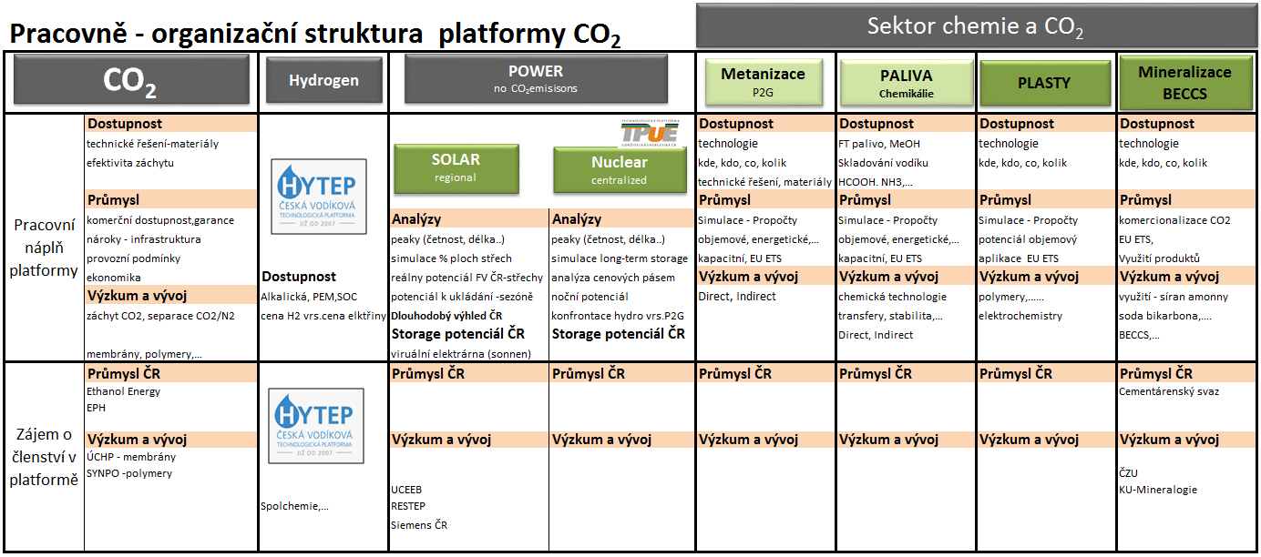
Návrh pracovně – organizační struktury (k diskusi)

Slide 5
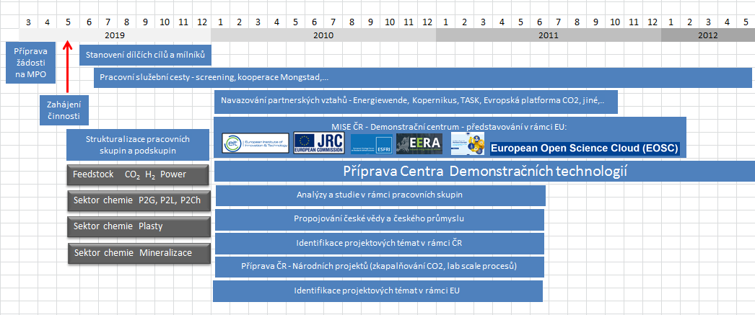
Návrh plánu aktivit ( k diskusi)

Slide 6
Další plánované kroky
1. STANOVY – zaslání zájemcům k připomínkám a odsouhlasení (zaslání řádu dní)
2. PŘIHLÁŠKY – ČLENSTVÍ – kompletace přihlášek (konec dubna)
Následně VALNÁ HROMADA a volba představenstva
3. PRÁVNÍ ukotvení platformy – dle platných zákonů - forma spolku (květen)
4. FINANCOVÁNÍ - příprava žádosti OPPIK – podpora platforem (květen 2019)
- spolufinancování (členství, průmysl, Juříček-Brano, Invent Capital, Anacot Capital, Springtide…)
1. rok - dotace (75%) 1 300 000 Kč + spolufinancování (25%) 325 000 Kč
2. rok - dotace (75%) 1 300 000 Kč + spolufinancování (25%) 325 000 Kč
3. rok - dotace (75%) 1 300 000 Kč + spolufinancování (25%) 325 000 Kč

